Slide 1
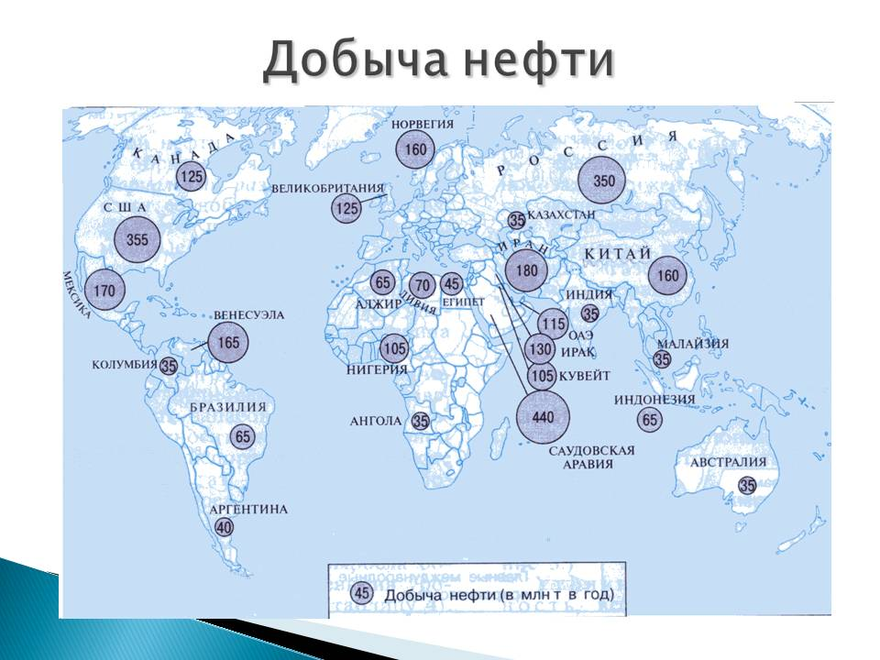

Slide 2
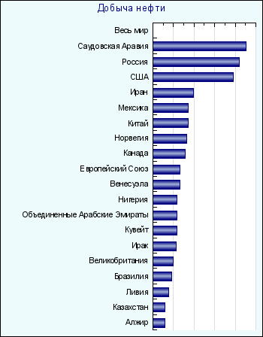

Slide 3
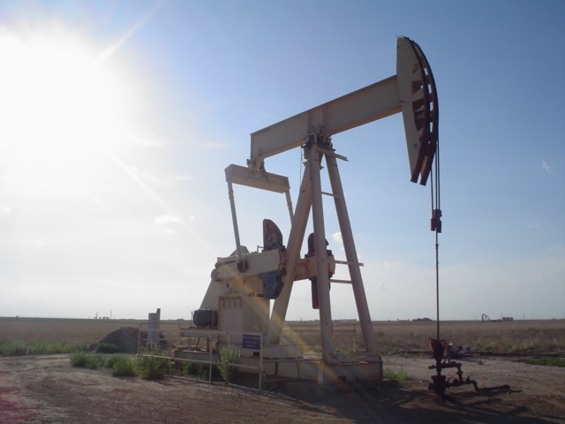
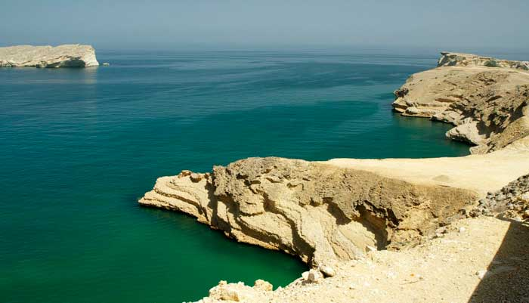
Персидский залив -один из главных районов по запасам нефти
главный район добычи нефти
главный район экспорта нефти
Саудовская Аравия -крупнейшая страна-производитель нефти
в мире:
11,1 млн бареллей в день
около 77 месторождений

Slide 4
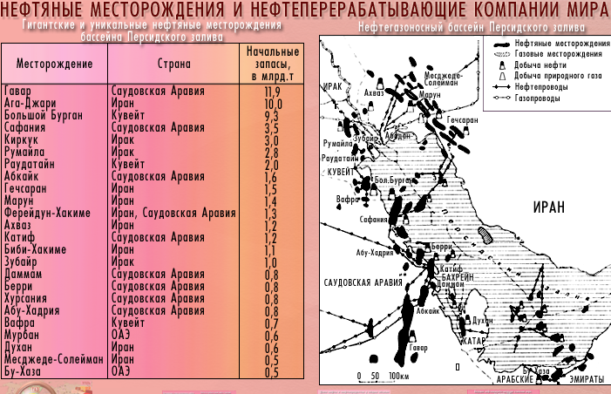
Назовите 3 страны, на территории которых находятся крупнейшие месторождения
данного региона

Slide 5
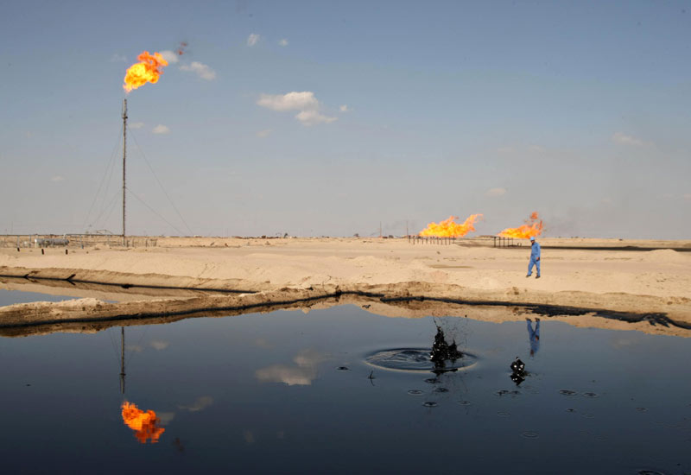
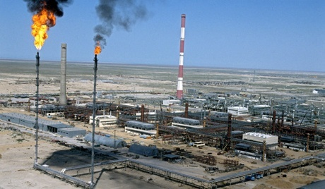
И Р А Н К У В Е Й Т
Основные месторождения: Ажел, Киркук, Меджун
Основные месторождения: Большой Бурган, Магва и Ахмади

Slide 6
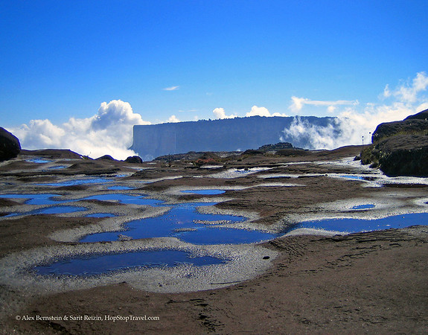
О А Э В Е Н Е С У Э Л А
Основные районы запасов: Абу-Даби, Дубай, Шарджа
Оринокский район
основные месторождения –
в заливе Маракайбо

Slide 7
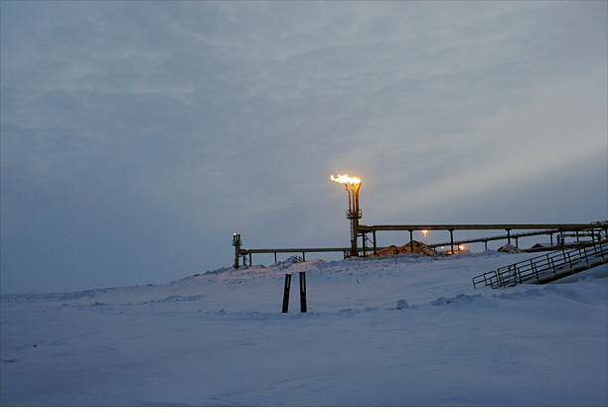
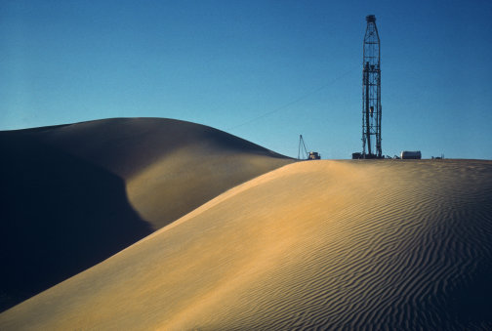
С Ш А А Ф Р И К А
около 35 000 месторождений Основные районы:
• главные нефтедобывающие Сахарский район
районы:
Техас, Луизиана, Аляска, район Гвинейского
Калифорния, залива
Мексиканский залив

Slide 8

Р О С С И Я
• 8-е место по запасам нефти в мире (5 %)
• 2-е место по добыче нефти в мире
• 9,5 млн бареллей в день
• эксплуатируются около 1200 нефтяных месторождений
1 баррель = 158,988 литра
1 баррель в сутки - 50 тонн
в год

Slide 9
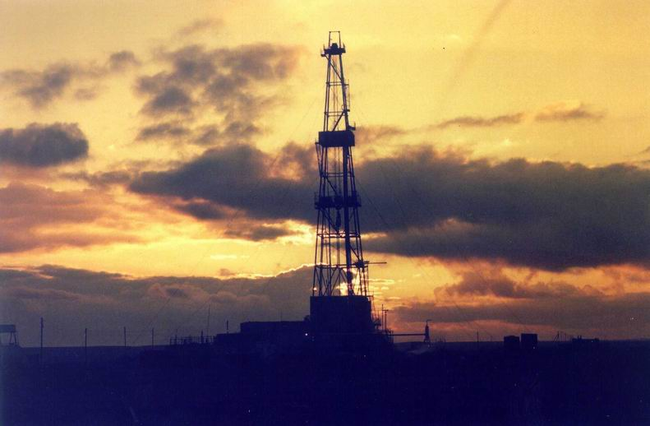
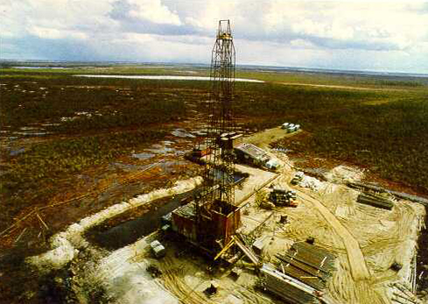
Западно - Сибирский район Волго-Уральский район
главная нефтяная база РФ даёт ¼, второй
дает 2/3 нефти страны регион по добыче
уникальное месторождение
– Самотлорское

Slide 10
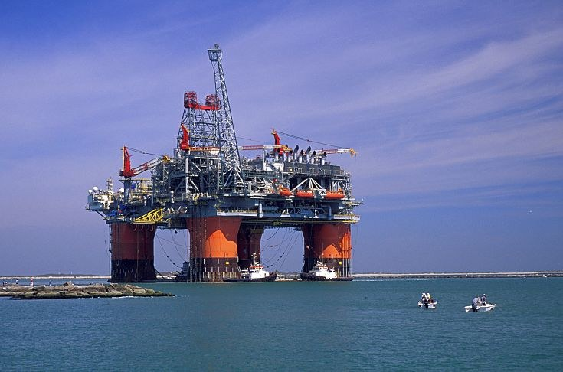
Шельфовые зоны:
Стоимость
1 тонны
нефти с шельфа
Саудовская Аравия
4–7 $
США 60–80 $
Район Северного
моря
75–100 $
Баренцево,
Охотское моря
Северное
море

Slide 11
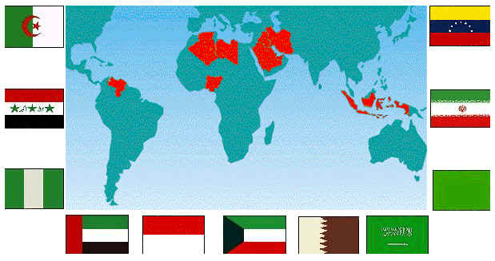
Назовите выделенные страны. Каков принцип их выделения? Название организации
Саудовская
Аравия
Кувейт
Катар
ОАЭ
Иран
Ирак
Индонезия
Алжир
Ливия
Нигерия
Венесуэла

Slide 12
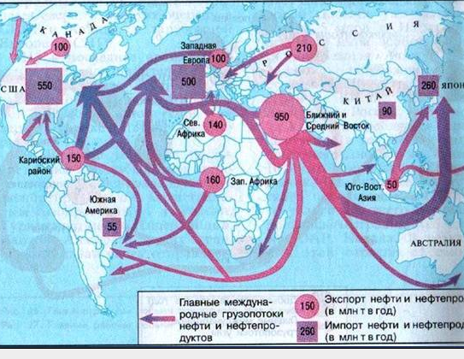

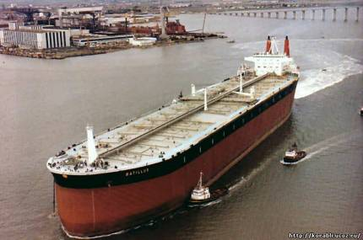
Чем объяснить существование «нефтяных мостов»

Slide 13
  ПЕРЕРАБОТКА
  НЕФТИ

Slide 14
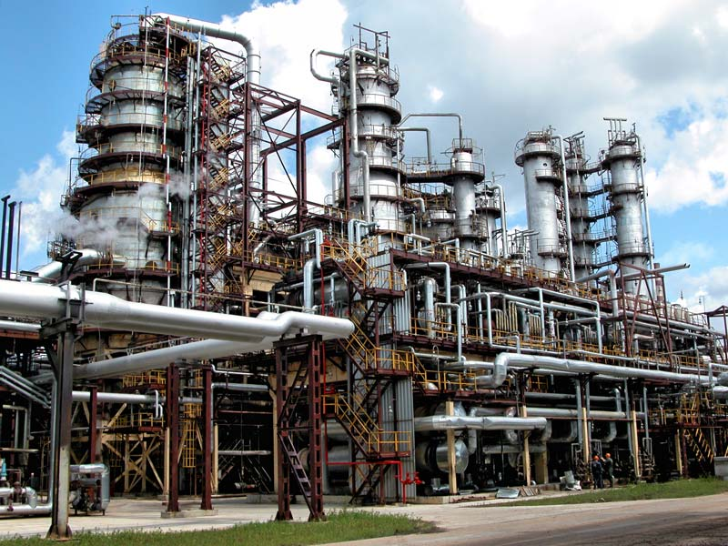
Установка
для первичной переработки нефти

Slide 15
Фракции, образующиеся при перегонке нефти, и их применение
Название фракции | Состав углеводородов, t_{кип}, °C | Применение фракции

